Slide 1
МДОУ «Детский сад №22»
Исследовательский проект
«Хохочи, коль зубы хороши»
Выполнила:
воспитатель Шевякова С.А.
Ярославль, 2022год

Slide 2
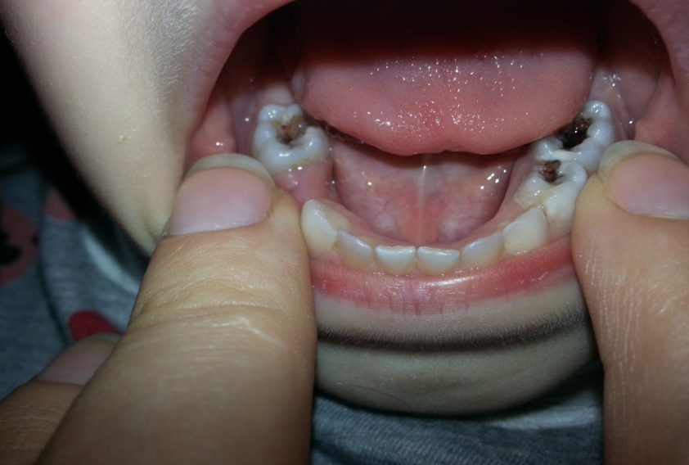
Актуальность
Исключительно высокая распространенность у детей кариеса (до 90% уже на пятом - шестом году жизни) делает эту проблему особой значимости. Тем более что зубы, пораженные кариесом, — это постоянный источник инфекций, чреватый развитием еще более серьезных общих заболеваний организма.

Slide 3
Цель исследования:
Выяснить причины заболевания зубов.

Slide 4
Гипотеза Исследования:
Мы предположили из-за чего могут болеть зубы:
Зубы могут болеть, когда ешь много сладкого.
От механического повреждения ( от удара, когда едят орехи, семечки).
При недостаточном уходе за полостью рта.

Slide 5
Задачи
познакомить ребят со строением и основными функциями зубов, правилами ухода за зубами, причинами заболевания зубов;
учить правильно и последовательно чистить зубы, пользоваться зубной щеткой;
формировать устойчивую привычку соблюдать правила гигиены полости рта;
воспитывать желание иметь красивые и здоровые зубы; доброжелательное отношение к посещению стоматологического кабинета.

Slide 6
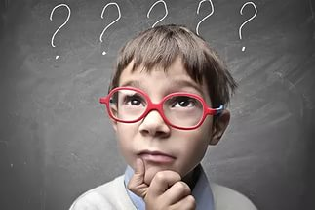
Методы исследования
Опрос
Наблюдение
Эксперимент
Анализ
Обобщение

Slide 7
Работа в группе
Беседа «Для чего нужно чистить зубы».
Беседа «Питание и здоровые зубы».
Беседа «Профессия врач-стоматолог» (Презентация)
Беседа «Моя зубная щетка».
Дидактические игры и упражнения: запрещается – разрешается».
Дидактические игры и упражнения: «Что полезно для зубов».
Дидактические игры и упражнения: «Что есть во рту»
Сюжетно-ролевая игра «В кабинете у врача стоматолога» .
Продуктивная деятельность: рисование «Веселый зубик, почему?», коллаж “Улыбка”, лепка «Мои зубки».

Slide 8
Из чего состоят зубы?

Slide 9
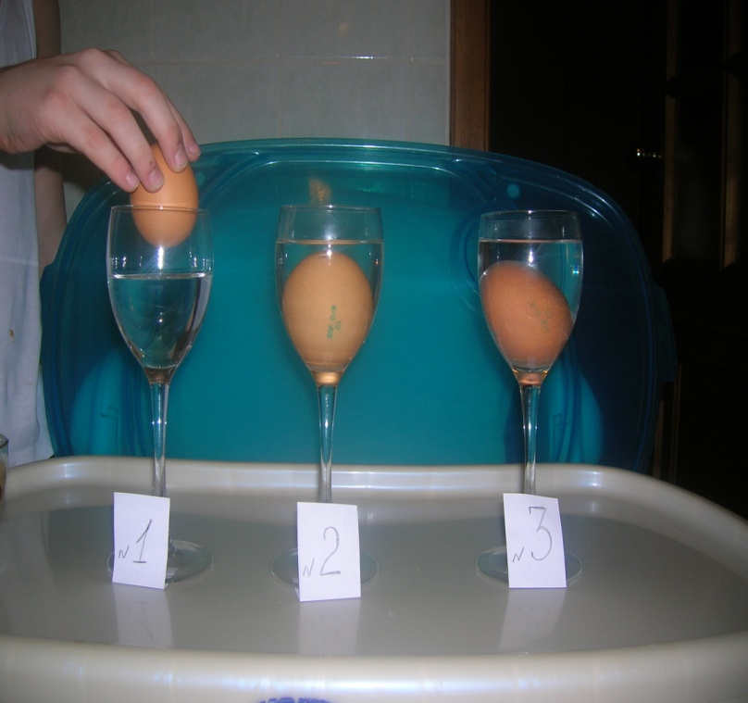
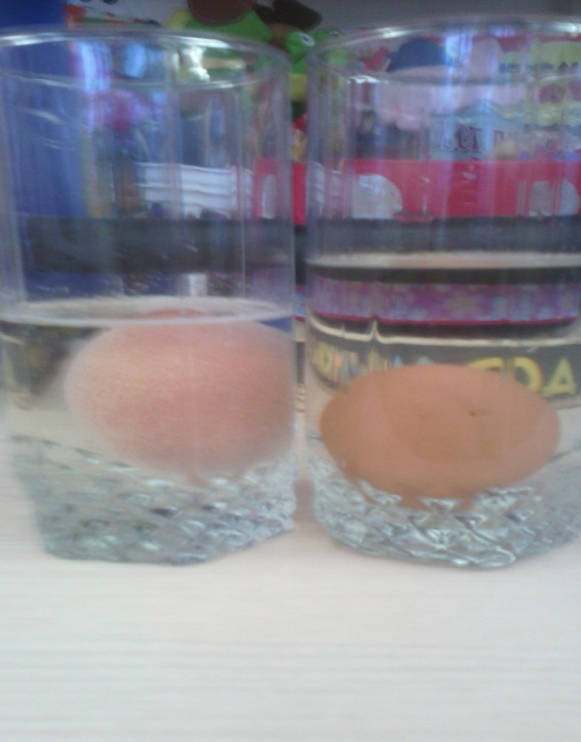
«Что такое зубная эмаль?». «Почему и как она портится?»

Slide 10
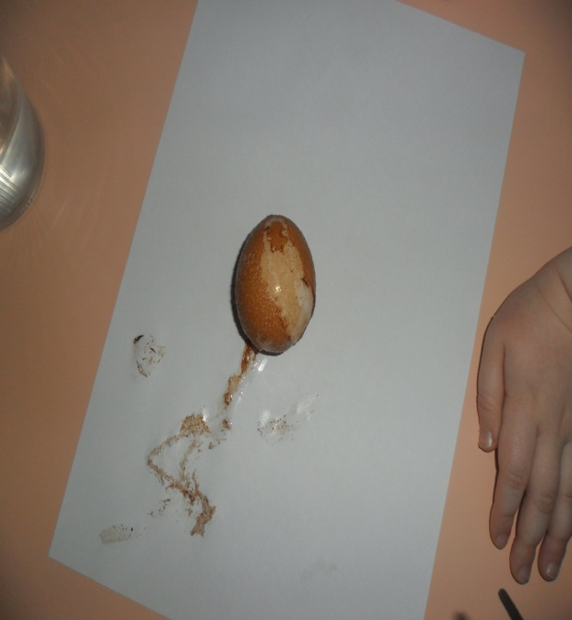
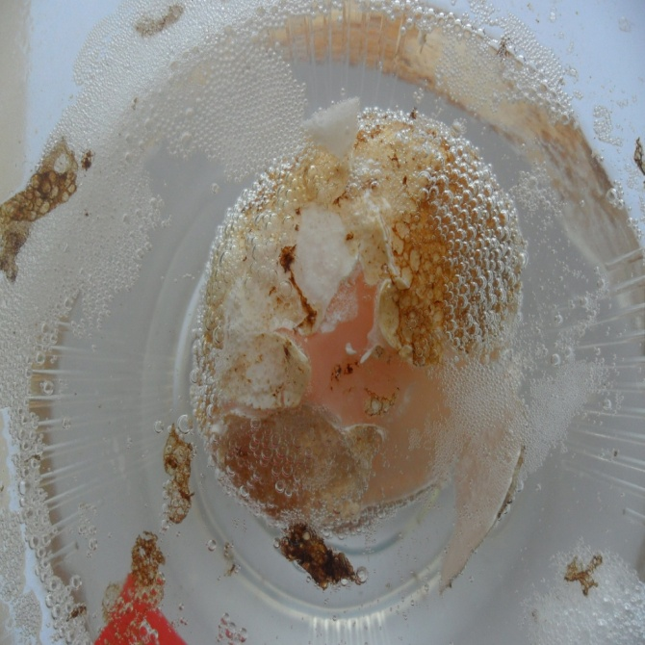
ЗУБНОЙ НАЛЕТ

Slide 11
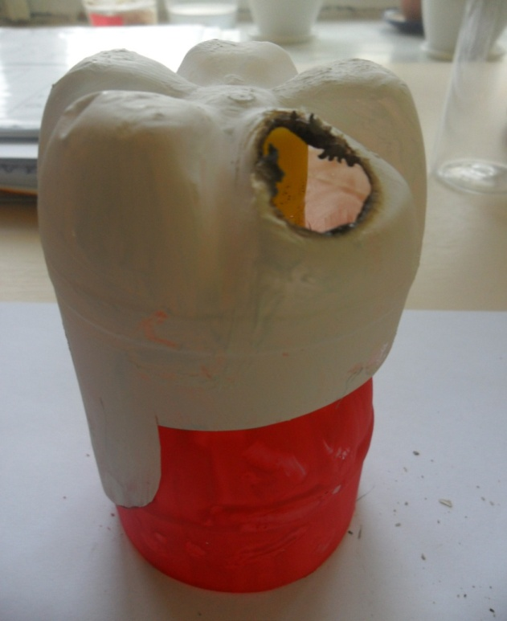
Что такое кариес?
КАРИЕС – процесс разрушения твёрдых тканей зуба, приводящий к появлению полости (дырочки).
Caries (в переводе с латинского) – «гниение».
Если кариес не лечить, то вредные бактерии очень быстро разрушают твердые ткани зуба и проникают внутрь. Происходит воспаление зубного нерва. Поэтому зуб начинает болеть.
Дырка в зубе – всегда больно.
Если возникла боль,
нужно идти к врачу.

Slide 12
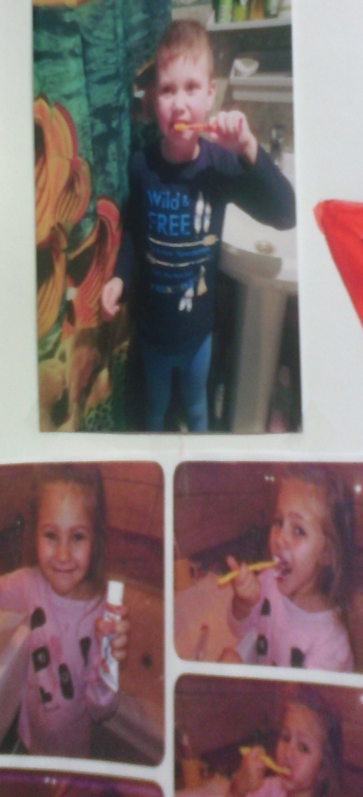
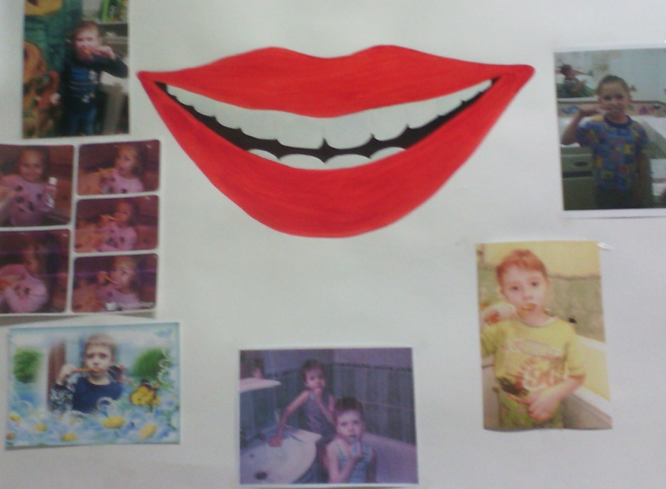
Коллаж «Улыбка». Как мы чистим зубы.

Slide 13
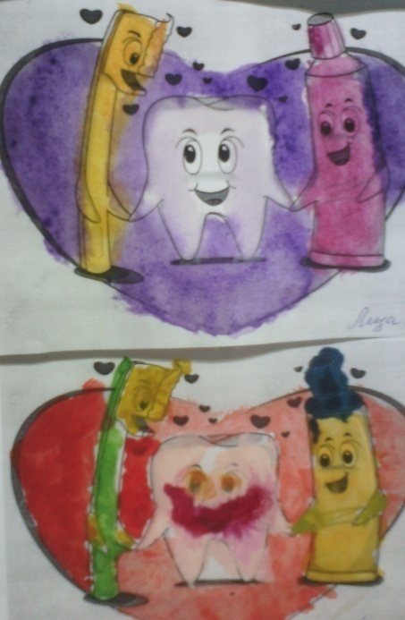
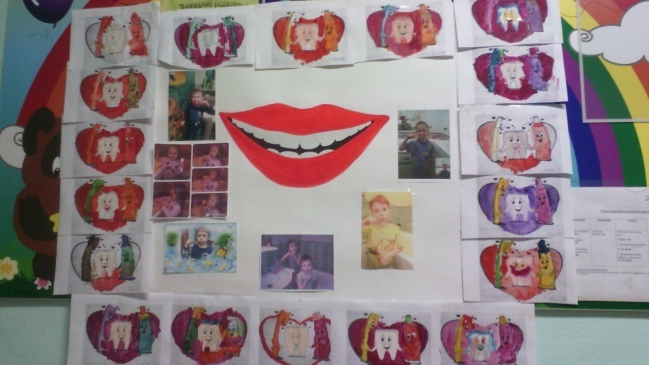
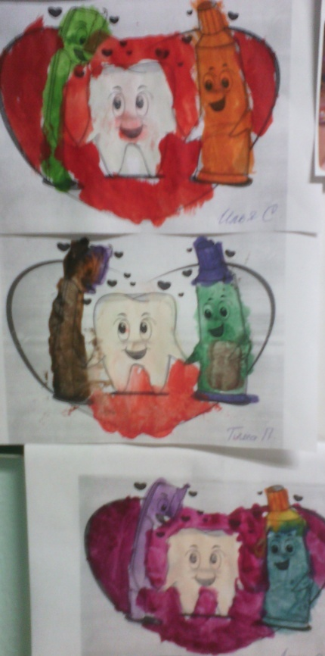
Рисование «Веселый зубик. Почему?»

Slide 14
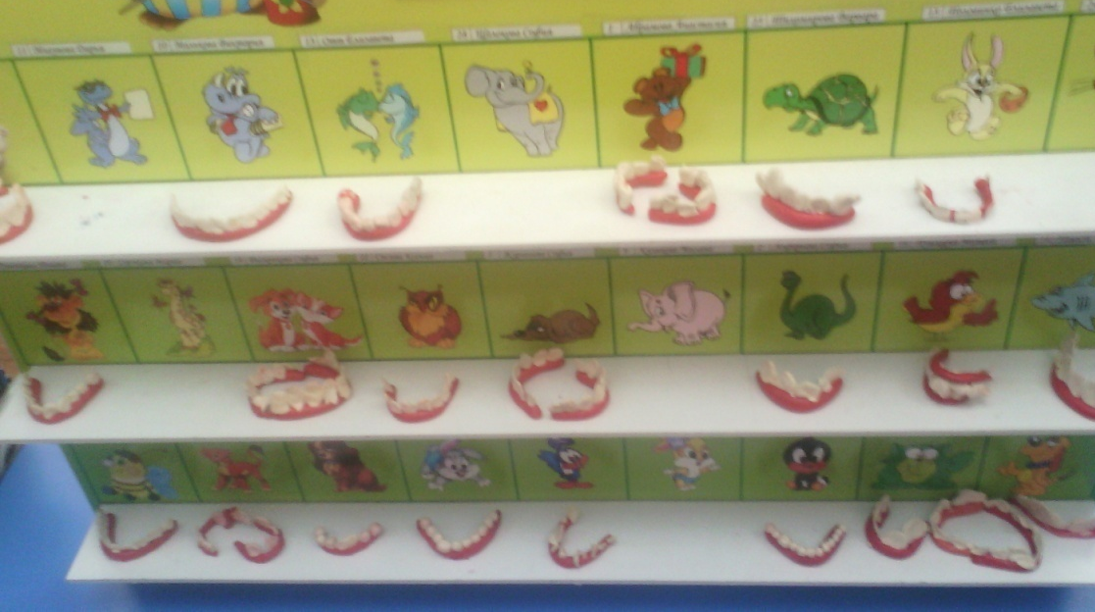
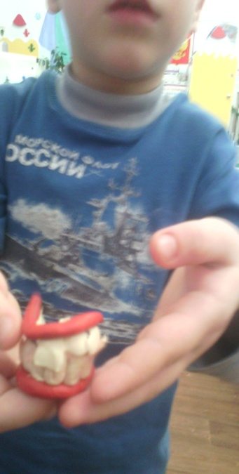
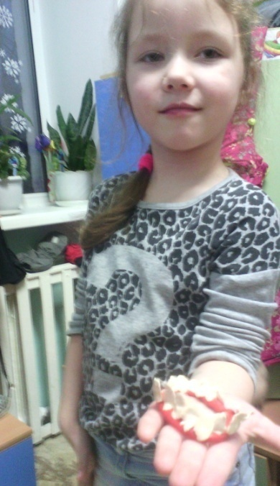
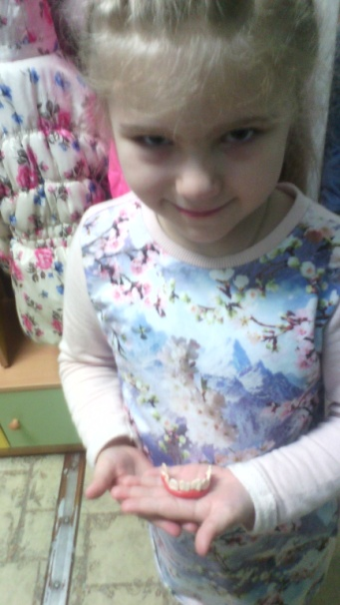
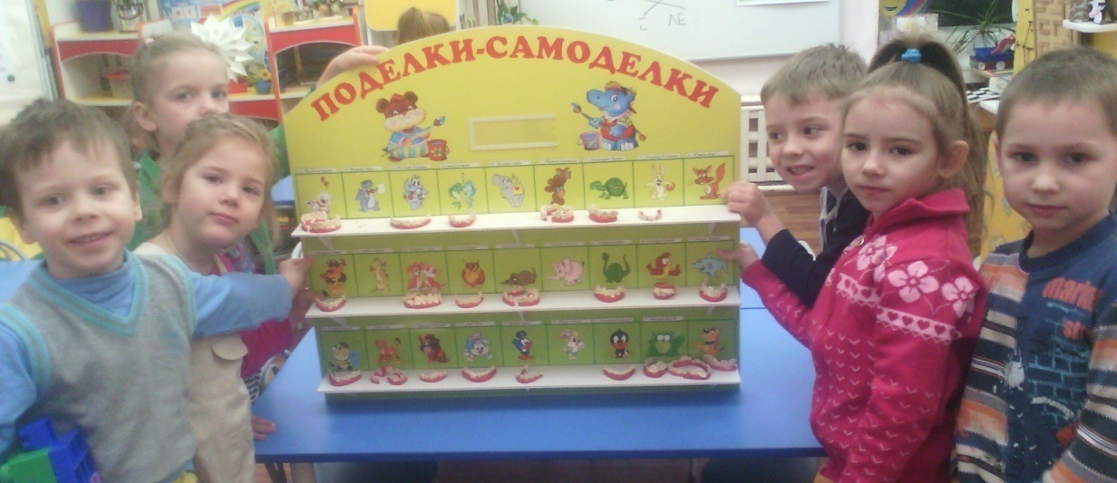
Лепка «Мои зубки»

Slide 15
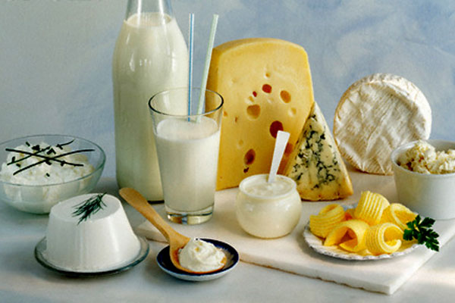
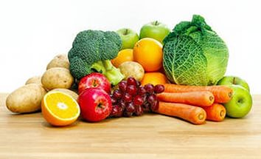
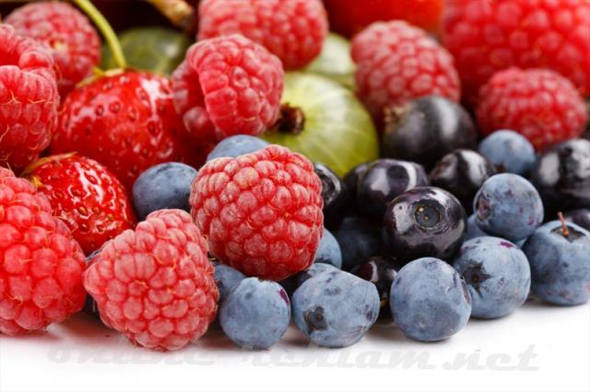
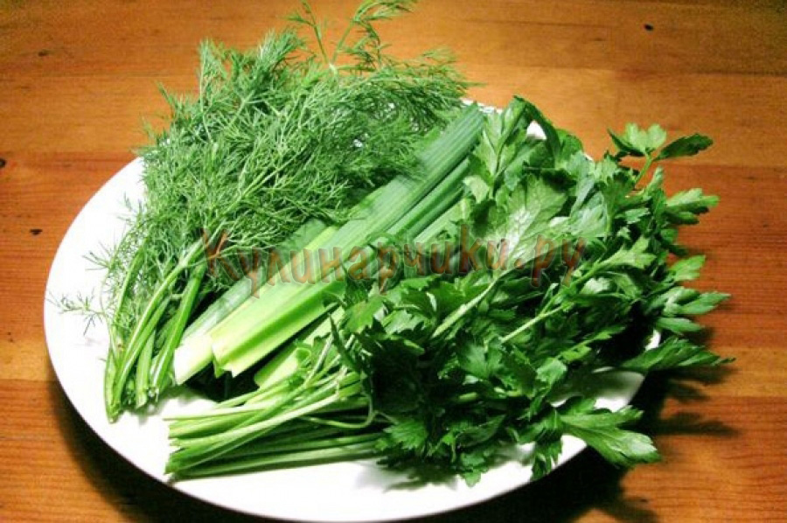
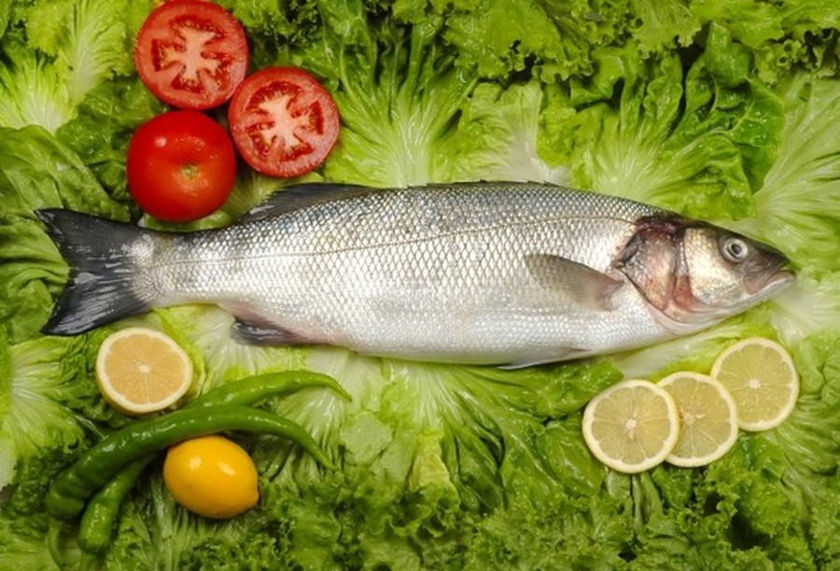
полезные продукты для наших зубов

Slide 16
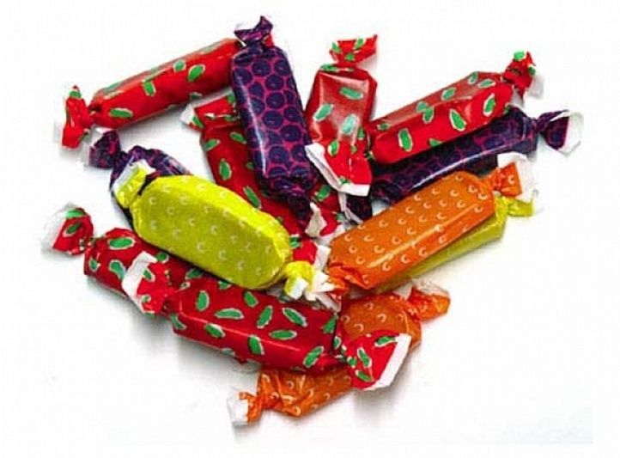
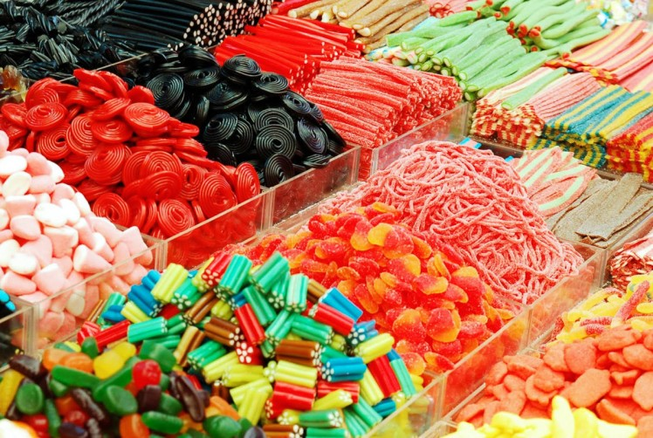
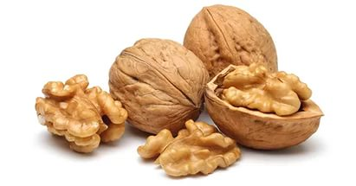
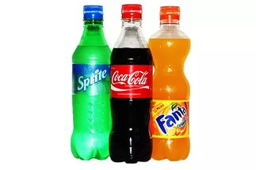
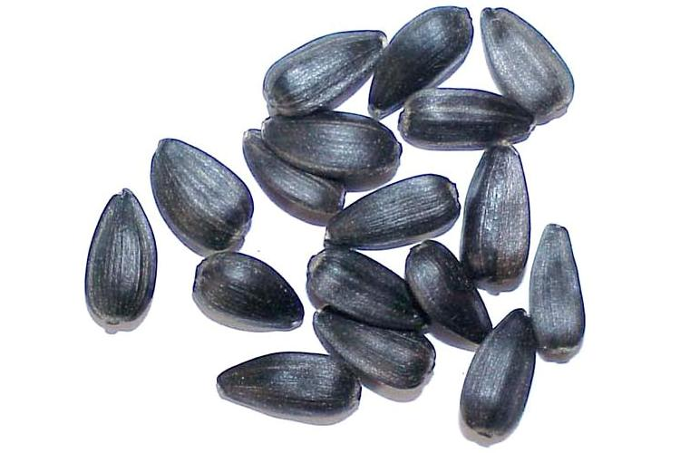
Вредные продукты для зубов

Slide 17
Выводы
Зубы надо чистить регулярно и правильно за ними ухаживать.
Не иметь вредных привычек.
Не надо есть сразу после горячей пищи холодную и наоборот.
Не есть много сладкого, употреблять в пищу больше витаминов.

Slide 18
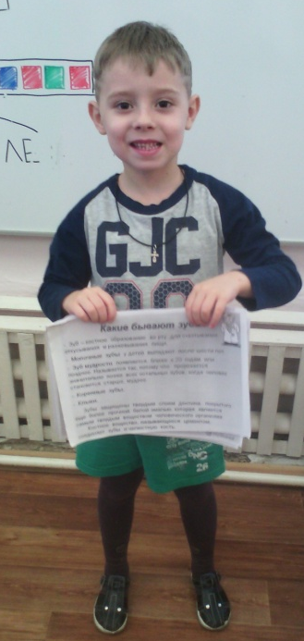
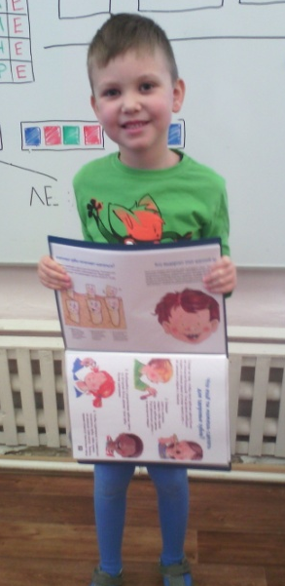
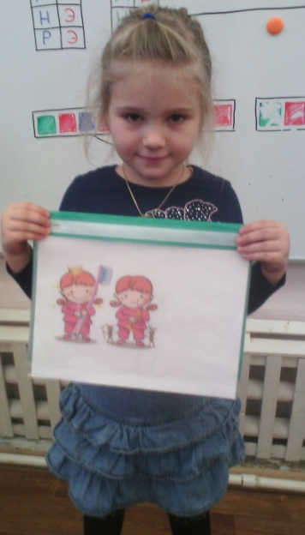
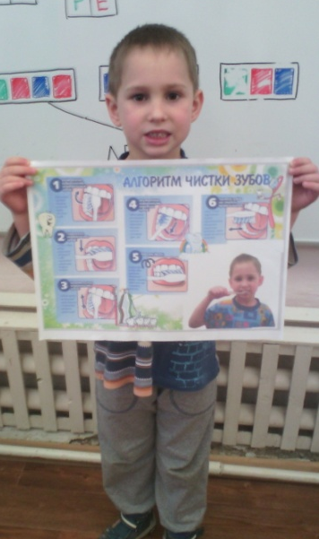
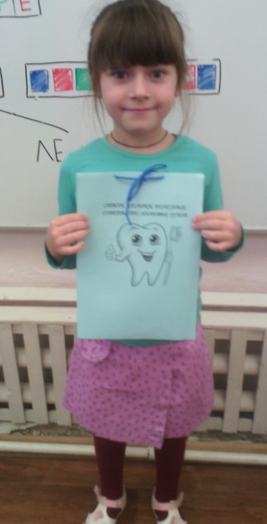
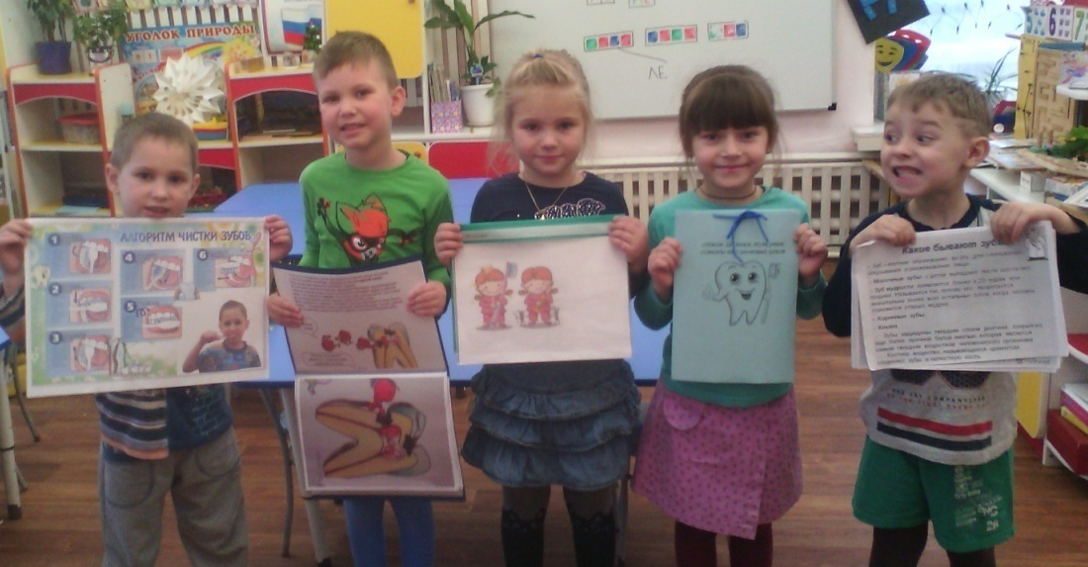
Большая книга о здоровье зубов.

Slide 19
Спасибо за внимание

